Slide 1
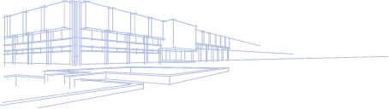
Teadusandmete haldamise praktikad
Järeldusi doktorantide e-kursusest
Tiiu Tarkpea
Tartu Ülikooli raamatukogu
Kääriku, 15.03.2016

Slide 2
Kursuse kirjeldus
Sissejuhatus erialainfootsingusse
Alates 2008, referendid - tuutorid
E-kursus Moodles, 8-moodulit, 3 EAP
Integreeritud kõikidesse PhD õppekavadesse
Põhineb õppija infovajadusel
Individuaalne nõustamine ja tagasiside
59 PhD üliõp. (2015) 34% Medicina, 26% Socialia, 24% Realia, 16% Humaniora

Slide 3


Õpiväljundid
Läbinud teadusandmete haldamise mooduli, peaksid üliõpilased olema teadlikud teaduse toorandmete ja nende haldamise tähtsusest, olema võimelised leidma ja kasutama avaandmete repositooriume, teadma, mis on digitaalobjekti identifikaator ning kuidas saada DataCite DOI oma andmekogule.

Slide 4

Õppekava
Sisu@ut.ee
Teadusandmed, avaandmed ja teaduse rahastamine Eestis
Õiguslikud ja eetilised aspektid
Teadusandmete haldamine
Andmerepositooriumid
DataCite ja DOI
Allikas

Slide 5
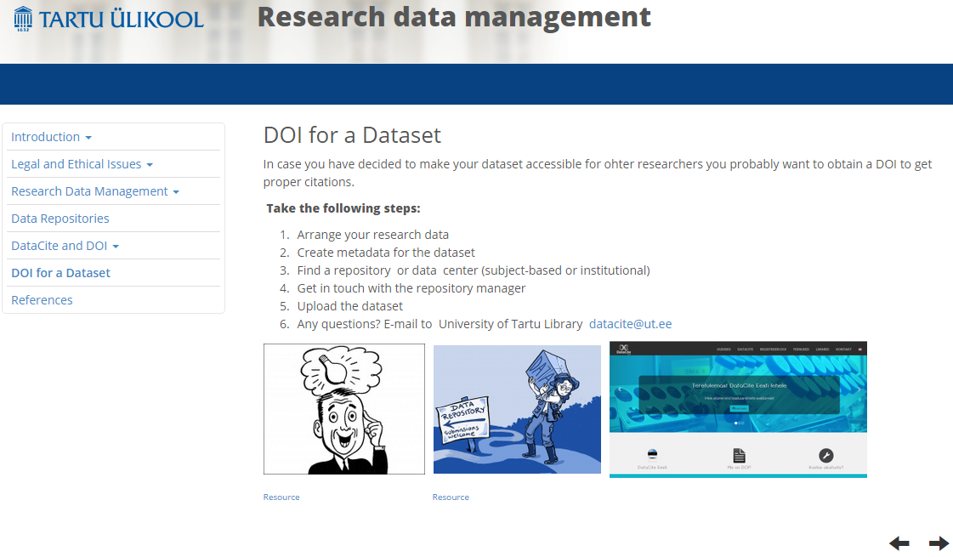

Slide 6
Ülesanded
Tutvu repositooriumide registritega ning leia mõni andmerepositoorium, kus oleks avaandmeid sind huvitaval teemal
Tutvu andmehaldusplaani kontrollnimekirjaga (Data Management Planning Considerations – Checklist). Vasta küsimustele oma (tulevase) teadustöö kontekstis
Kasutades DataCite Metaandmete otsingut, leia, mitu DOI-d on omistanud Tartu Ülikool

Slide 7
Küsimused
Oled sa kunagi mõelnud andmehalduse tähtsusele?
Kes on vastutav sinu teadusandmete halduse eest? (Sina ise, PI…)
Kirjelda oma kogutavaid andmeid
Kuidas andmeid kogutakse?
Kas sa kogud isikuandmeid?
Kus hoitakse andmeid uuringu vältel?
Kuidas andmeid säilitatakse ning varundatakse?
Kus säilitatakse andmeid pärast uurimisprojekti lõppu?
Kas avaldad teadusartikli, kus viitad ka andmetele?
Kas sinu andmekogu võiks olla avatud juurdepääsuga, põhjenda
Kes võiks olla huvitatud sinu teadusandmetest?
Kas sa ise oled huvitatud teiste oma eriala teadlaste andmetest?

Slide 8
Tulemused 1
Oled sa kunagi mõelnud andmehalduse tähtsusele?
Ei ole ≈ 10%,
Jah, lähtuvalt oma isiklikust huvist, et andmed ei läheks kaotsi
Jah, kuna kogun isikuandmeid
Jah, kuna see on minu uurimisrühmas kohustuslik (3 üliõpilast)
„Absolutely, it is an essential consideration for my research project. This was drummed into me when I was doing my Master’s degree at the University of Manchester„
Kes on vastutav sinu teadusandmete halduse eest?
Mina ise 80%
Jagatud vastutus 20%
(Mina + projektijuht, PI, juhendaja, kaastöötaja)

Slide 9
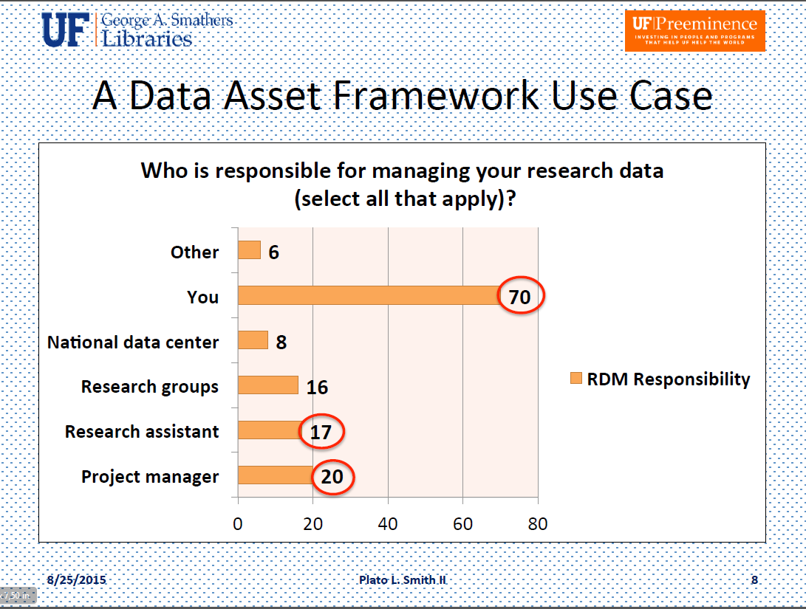
Notes:
George A. Smathers Libraries – The University of Florida

Slide 10
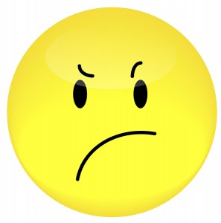

Tulemused 2
Kirjelda oma kogutavaid andmeid. Kuidas neid andmeid kogutakse?
Andmekirjeldus: info andmete kohta (andmeallikad ja -tüübid, failiformaadid, andmete organiseerimise ja lühiajalise säilitamise viisid, metaandmete standardid jne. )
Kas sa kogud isikuandmeid?
Doktorandid, kes töötasid isikuandmetega, olid piirangutest ja nendega seotud kohustustest teadlikud.

Slide 11
Results 3
Kus hoitakse andmeid uurimistöö vältel?
Oma arvutis: ≈ 75% (HDD, USB, mobiilis(!))
Muud: grupi pilves/serveris/Dropbox/Google Drive
Kuidas andmeid varundatakse?
Teen seda ise; ma pean veel mõtlema; ma ei tea
Kus säilitatakse andmeid pärast uurimisprojekti lõppu?
Üldiselt puudus selle kohta teadmine
Ülikooli erialastes repositooriumides
TÜ raamatukogu DSpace’s

Slide 12
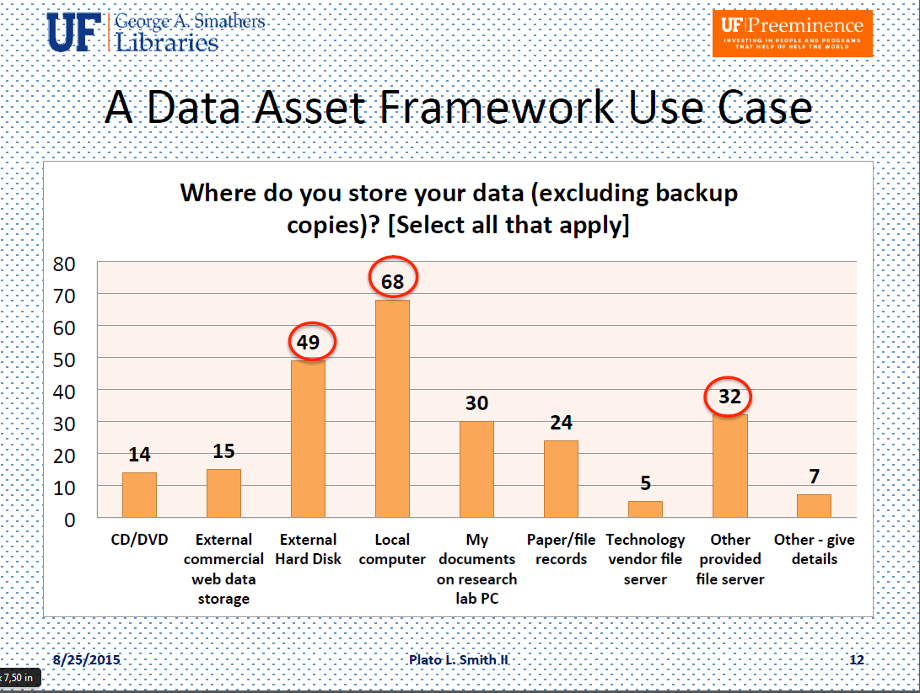

Slide 13
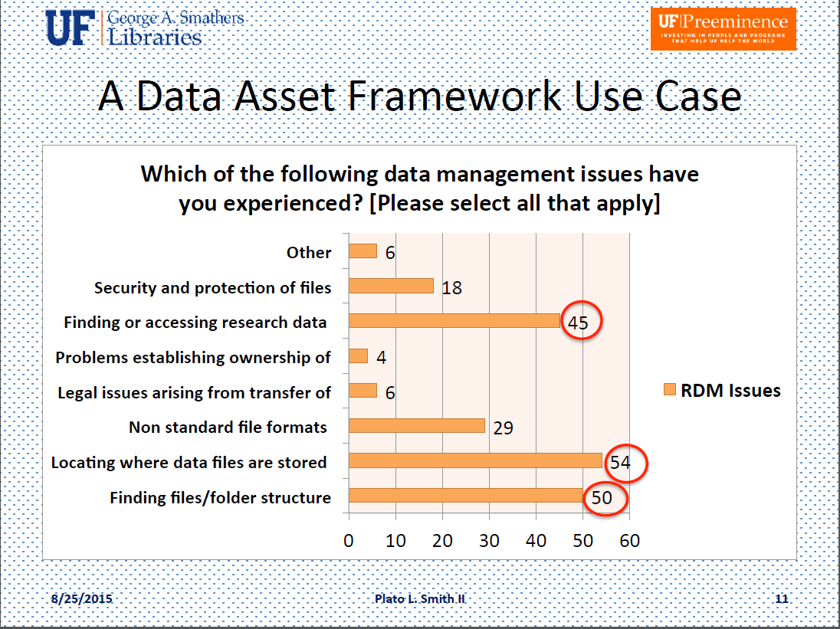

Slide 14
Results 4
Kas avaldad teadusartikli, kus viitad ka andmetele?
Kas sinu andmekogu võiks olla avatud juurdepääsuga, põhjenda
Positiivne hoiak:
Doktorandid, kes töötasid gruppides, millel on olemas erialased repositooriumid TÜ-s: QsarDB, PlutoF, Geocollections
Avalikel avaandmetel põhinevad tööd (public open data)
Negatiivne hoiak:
Isikuandmeid kasutavad uurimused
Kes võiks olla huvitatud sinu teadusandmetest?
Kas sa ise oled huvitatud teiste oma eriala teadlaste andmetest?
Ootuspärased vastused, sama eriala teadlased
Teadusandmed kui avalik hüve ja huviobjekt ei olnud mainitud
Notes:
Actually it was emphasized: only for researchers in my area
Sharemind – analyze confidential data, secure multi-party computation

Slide 15
Järeldused
Tegelikku andmehalduse olukorda TÜ-s see küsitlus ei kirjelda
Teadmised sõltuvad erialast: olukord on parem loodusteadustes ning tundlike andmetega töötajatel
Suhtumine oma andmete jagamisse on üldiselt positiivne
Saadakse aru andmehalduse töömahukusest, aja- ja rahakulust

Slide 16
Õppetunnid
Andmehalduse terminid vajavad selgitamist
Alusta teemadest, mis on ilmselgelt doktorandile huvipakkuvad ja kasulikud
Erialapõhine õpetamine
Doktoritöö teema peaks olema valitud
Juhtumianalüüsid, näited
Enesetestide kasutamine kursuse vältel
Notes:
A digitally literate person will possess a range of digital skills, knowledge of the basic principles of computing devices, skills in using computer networks, an ability to engage in online communities and social networks while adhering to behavioral protocols, be able to find, capture and evaluate information, an understanding of the societal issues raised by digital technologies (such as big data), and possess critical thinking skills. (Wikipedia)

Slide 17
Plaanid
Täispikk teadusandmete haldamise kursus doktorantidele
Erialapõhine kursus (metaandmed, standardid, repositooriumid, andmeajakirjad)
Koostöö DataCite Eesti partneritega
Kursus peaks andma tööprotsessis kasutatava väljundi, näit. andmehaldusplaani
F2F kursused
2h ülevaatekursused

Slide 18
Tänan!
tiiu.tarkpea@ut.ee

